Slide 1
Возможности современного дистанционного обучения для учащихся и педагогов

Slide 2
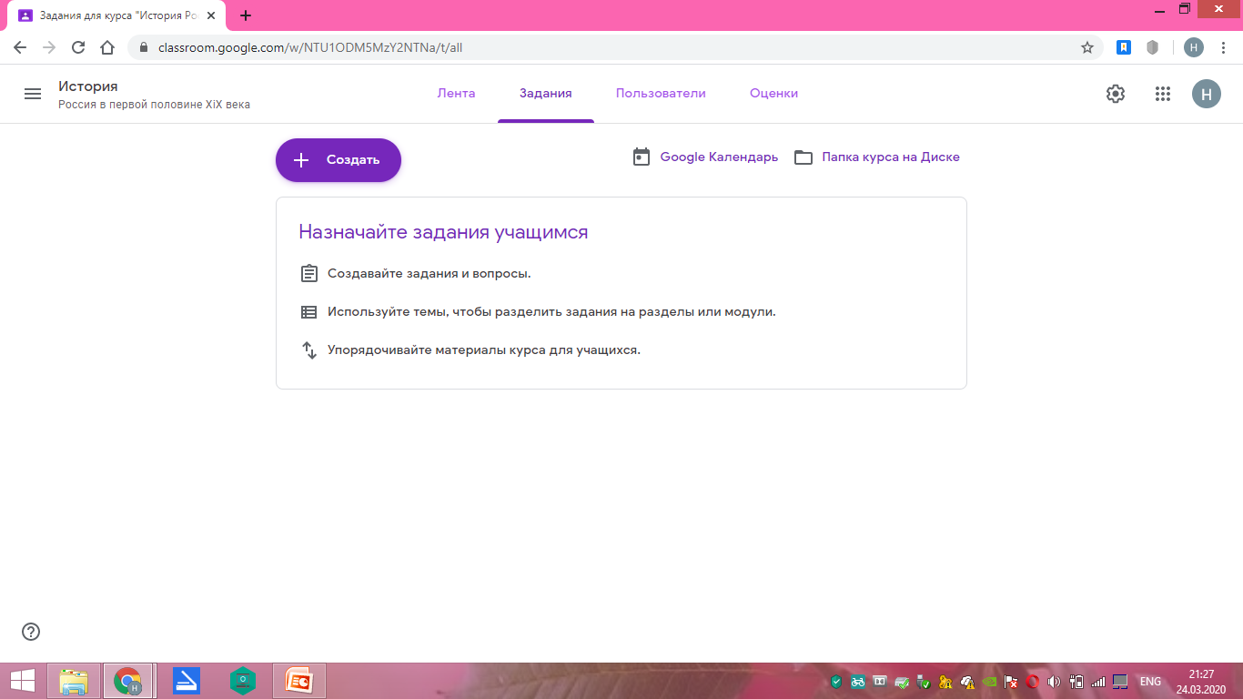
Перечень образовательных платформ, рекомендованных МО РФ и НО, для реализации образовательных программ с применением электронного обучения и дистанционных образовательных технологий
Google Класс – https://classroom.google.com
Класс-это бесплатный набор инструментов для работы с электронной почтой, документами и хранилищем.
Сервис разработан для преподавателей с целью организации занятий и эффективного взаимодействия с учащимися.

Slide 3
Российская электронная школа – https://resh.edu.ru/
Это полный школьный курс уроков от лучших учителей России; это информационно-образовательная среда, объединяющая ученика, учителя, родителя и открывающая равный доступ к качественному общему образованию.
https://mob-edu.ru/- МЭО это создание безопасной образовательной среды; обеспечение условий для организации персонифицированного обучения учащихся в соответствии с их потребностями, а также с запросами региональной экономики; обеспечение доступности качественного образования для различных категорий учащихся, в том числе учащихся с ОВЗ, высокомотивированных и одаренных детей.

Slide 4
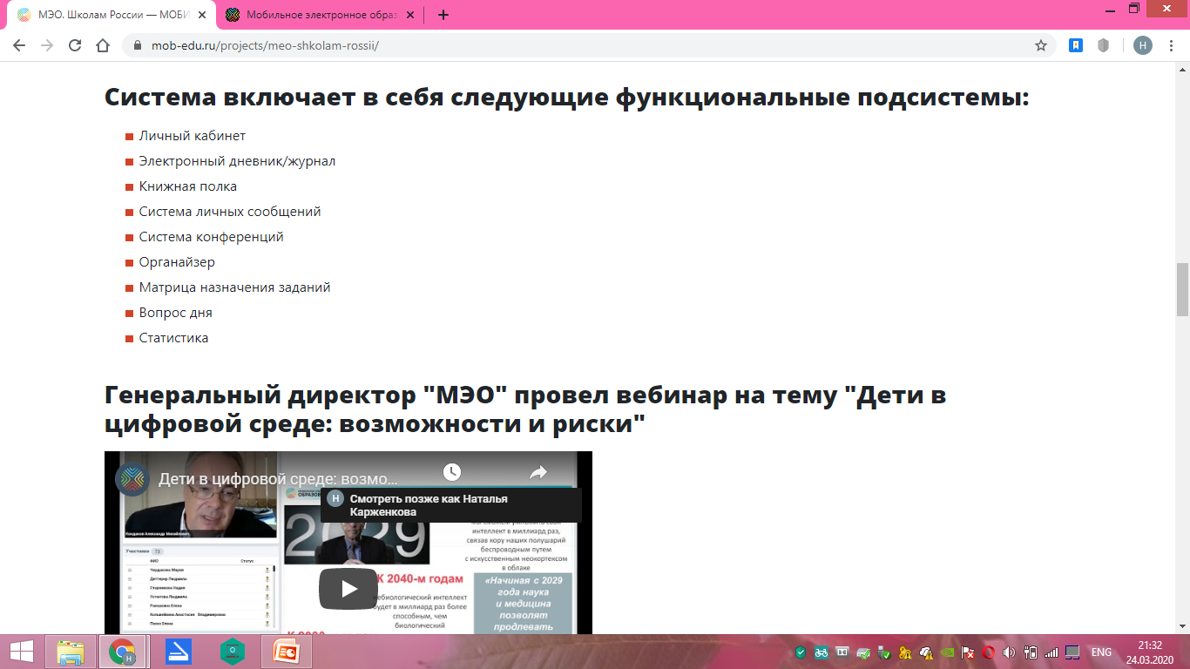

Slide 5
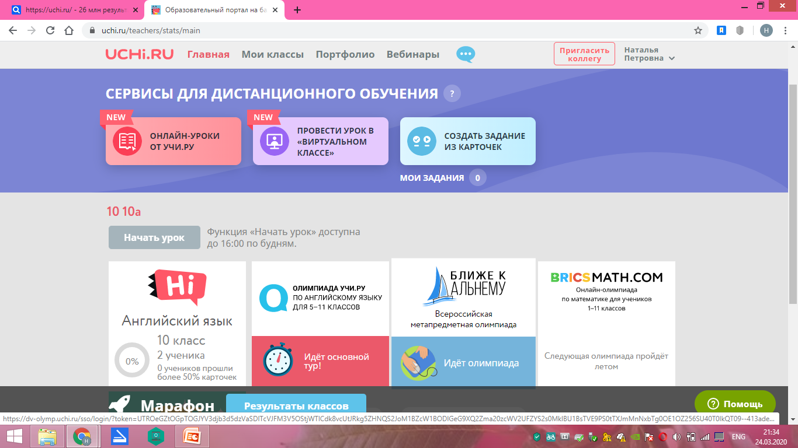
Учи.ру- https://uchi.ru
Российская онлайн –платформа, где учащиеся из всех регионов России изучают школьные предметы в интерактивной форме. Платформа учитывает скорость и правильность выполнения заданий, количество ошибок и поведение ученика. Для каждого ребенка система автоматически подбирает персональные задания, их последовательность и уровень сложности.
Русский язык 1-9 класс,
Английский язык-1-11 класс,
Алгебра 7-11 классы,
География 5-7 классы
Окружающий мир 1-4 классы

Slide 6
Яндекс. Учебник - https://education.yandex.ru/ - доступно более 35000 заданий разного уровня сложности. Учитель может назначить задание всему классу или индивидуально, сэкономить время на проверке заданий и подготовке к урокам
Русский язык 1-5 класс
Математика 1-5 класс
Онлайн школа Фоксфорд https://foxford.ru/ - онлайн-подготовка школьников 3-11 к ЕГЭ, ОГЭ и олимпиадам, а также углубленное изучение школьных предметов в группах и индивидуально.
Математика Физика
Русский язык Информатика
Обществознание История
Биология Химия

Slide 7
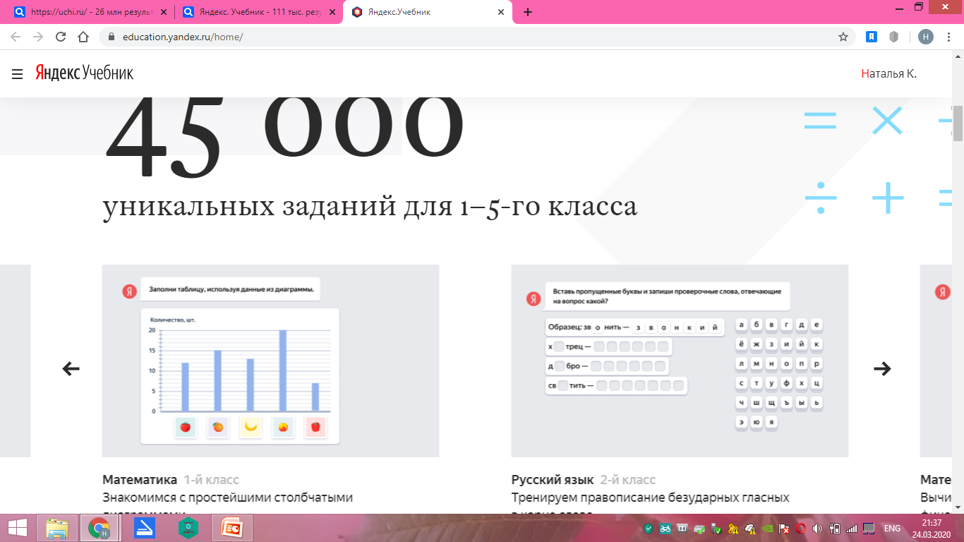
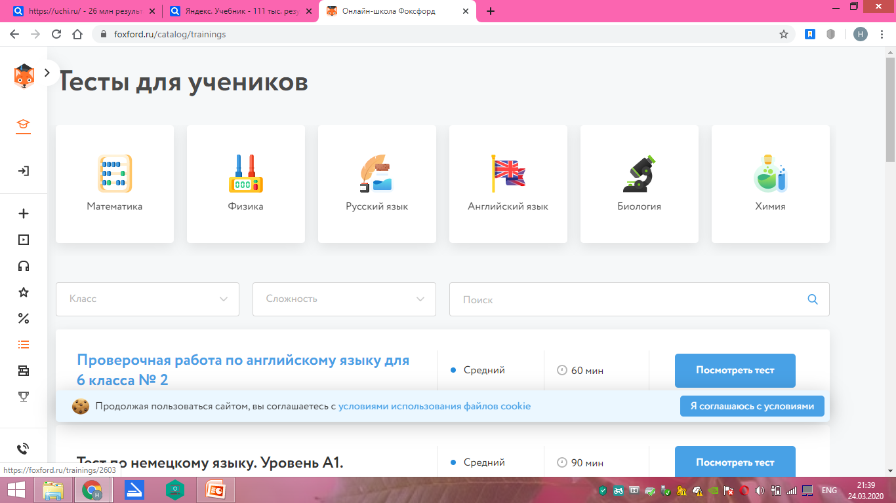

Slide 8
Платформа новой школы- https://www.pcbl.ru/- комплексная цифровая среда для коммуникации и взаимодействия основных участников образовательного процесса. Дает постоянную обратную связь об их успехах, позволяет учителю развивать собственные компетенции. Для 5-8кл
Якласс- https://www.yaklass.ru –
Ресурс ориентирован на педагогов, учащихся и родителей. Содержит 1,6 трлн заданий и 1500 видеоуроков.
1С: Школа Онлайн https://obr.1c.ru/pages/read/ - тренажеры, лаборатории, игры практикумы, тесты и многое другое для начальной школы

Slide 9
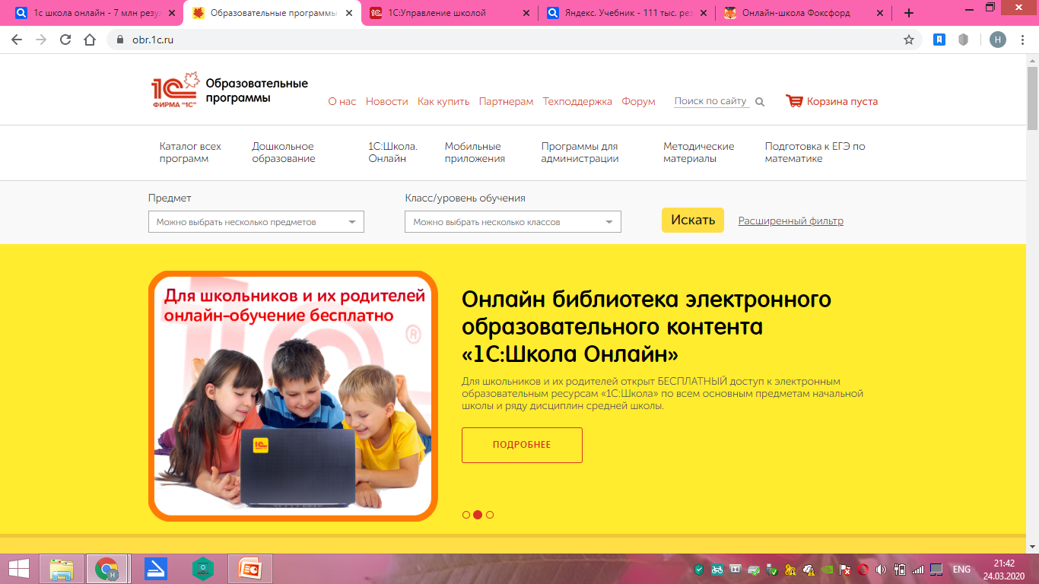
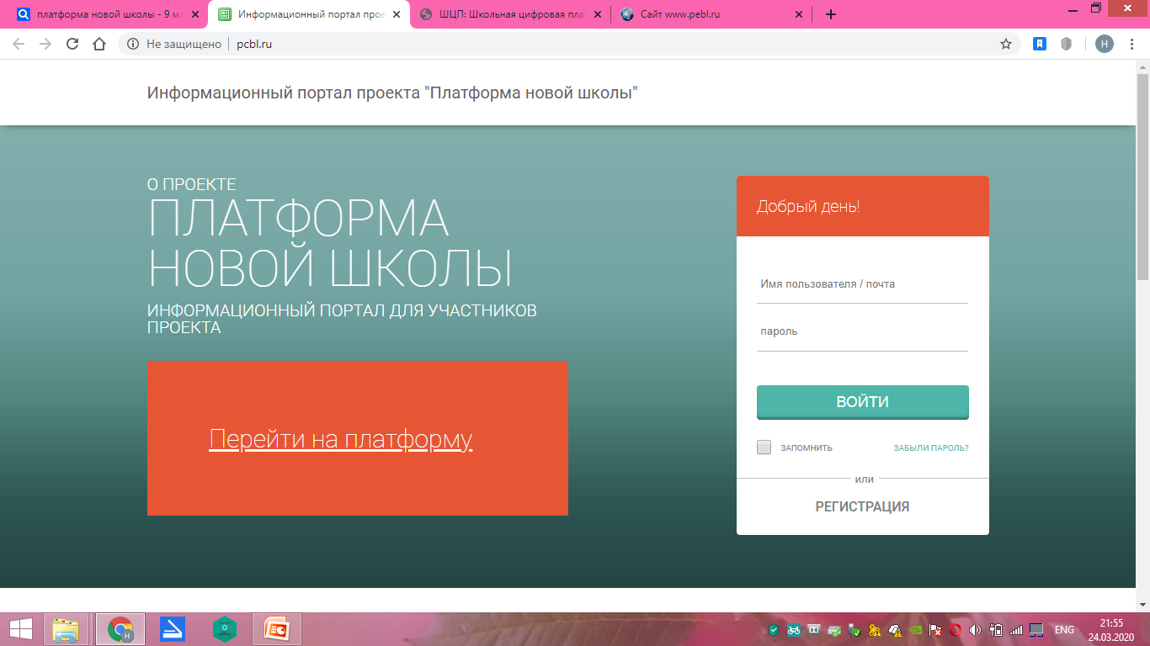

Slide 10
Домашняя школа - InternetUrok.ru - https://interneturok.ru/ -Все предметы школьной программы с 1-11 класс. Для семейного обучения, для тех кто часто пропускает школу
Московская электронная школа -https://uchebnik.mos.ru/catalogue -это широкий набор электронных учебников и тестов, интерактивные сценарии уроков в электронной библиотеке. Для всех категорий учащихся.
https://mosobr.tv/ -первое познавательное телевидение, где школьное расписание и уроки представлены в режиме прямого эфира. Для всех категорий учащихся.

Slide 11
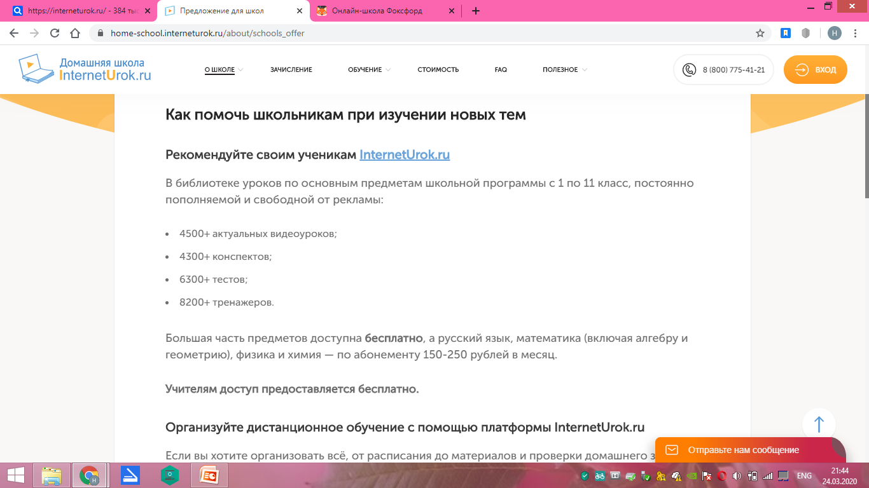

Slide 12
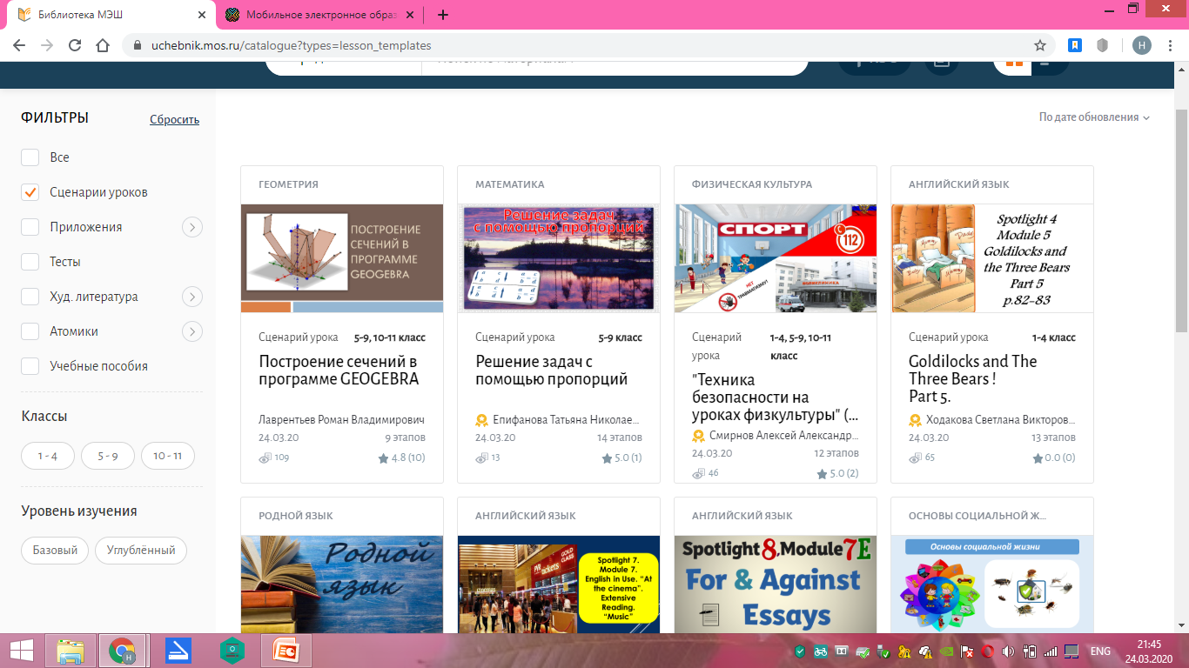

Slide 13
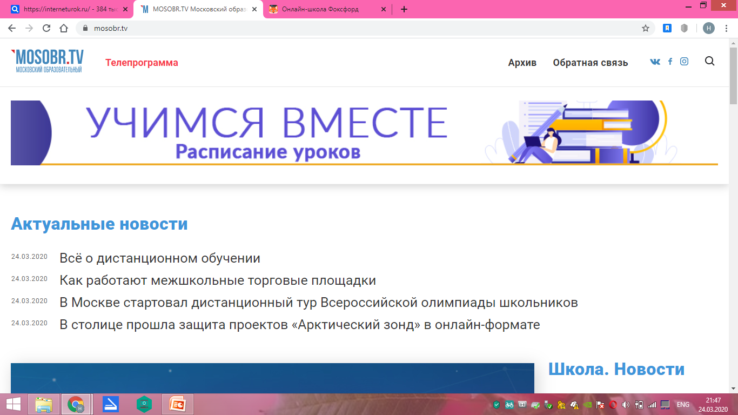

Slide 14
Онлайн-платформа «Мои достижения» https:// myskils.ru/
широкий выбор диагностик для учеников с 1по 11 класс по школьным предметам и различным тематикам. Материалы для подготовки к диагностикам от Московского центра качества образования.
СРЕДСТВА ДЛЯ ОРГАНИЗАЦИИ УЧЕБНЫХ КОММУНИКАЦИЙ
«В Контакте»
Мессенджеры: Skype. Viber. Whats App. Discord
Облачные сервисы-Яндекс,Mail, Google

Slide 15
